Slide 1

LÓGICA DE PROGRMAÇÃO – AULA 1

Slide 2
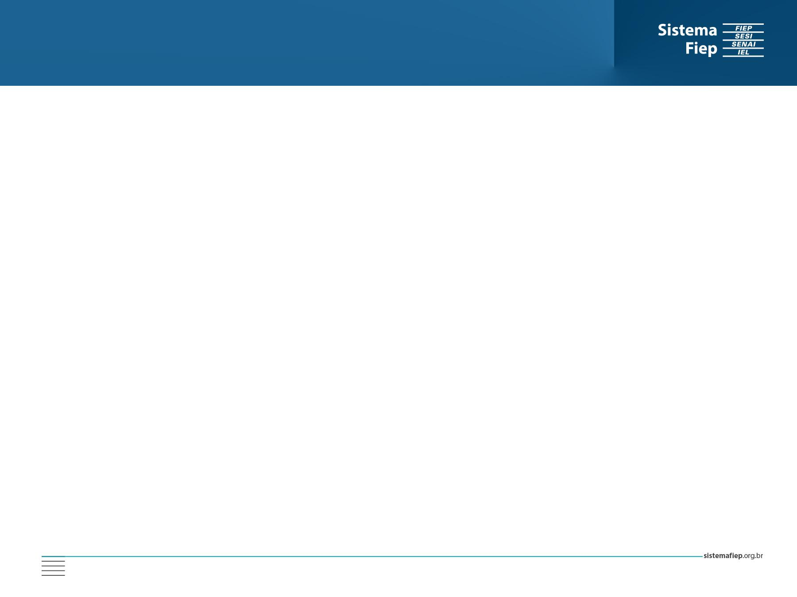
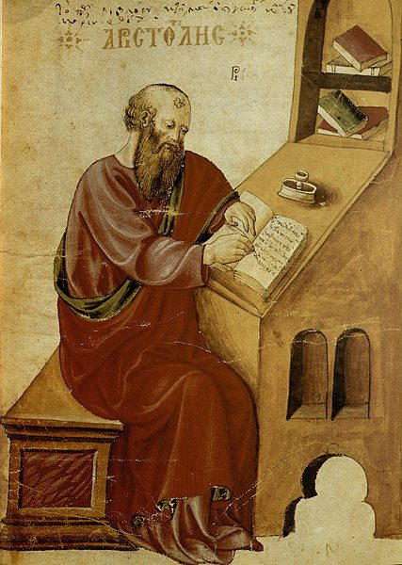
Lógica – Contexto Histórico
A Lógica está diretamente relacionada com a coerência e racionalidade;
A ciência da Lógica foi definida por Aristóteles, no período entre 384 A.C e 322 A.C;
Baseia-se no silogismo, ou seja, na presença de dedução e argumentação válida;
AT

Slide 3
Lógica – Contexto Histórico
Um argumento pode ser composto de apenas uma premissa ou de um conjunto de premissas, as quais podem ser verdadeiras ou falsas e contribuem para atingir uma conclusão.
Essa conclusão pode ser, também, verdadeira ou falsa.
Exemplo:
João é mais velho que Melissa; - Premissa
Ana é mais velha que João; - Premissa
Logo, Ana é mais velha que Melissa; - Conclusão
Argumentos podem ser indutivos ou dedutivos.

Slide 4
Lógica – Contexto Histórico
A resposta de um argumento indutivo é dada através de uma analogia ou comparação com alguma grandeza ou evento real.
1. Ontem não havia nuvens no céu e não choveu;
2. Hoje não há nuvens no céu;
3. Portanto, hoje não vai chover;
A resposta de uma argumento dedutivo é dada através da análise de fatos ou situações, o que resulta na sua natureza mais determinística.
João é um homem;
Homens são seres humanos;
Logo, João é um homem;

Slide 5
Lógica – Uso no cotidiano
Pode-se então, inferir que a lógica tem presença constante em nossas vidas?
Tomamos decisões lógicas constantemente em nossas vidas, muitas de maneira até mesmo inconsciente. Alguns exemplos:
Checar se algum carro está vindo ao atravessar uma rua;
Calcular quanto dinheiro será gasto em uma compra no supermercado;
Pela natureza do cérebro humano, geralmente trabalhamos com argumentos lógicos dedutivos.

Slide 6
Lógica – Programação
A lógica aristotélica claramente é utilizável como uma ferramenta para resolução de problemas.
Contudo, computacionalmente não é possível processar e interpretar argumentos lógicos da mesma maneira que o ser humano o faz.
Se mostrou necessária a criação de uma linguagem. Para resolver esse problema, o conceito de Algoritmo foi criado.
AT

Slide 7
MAS O QUE É UM ALGORITMO?

Slide 8
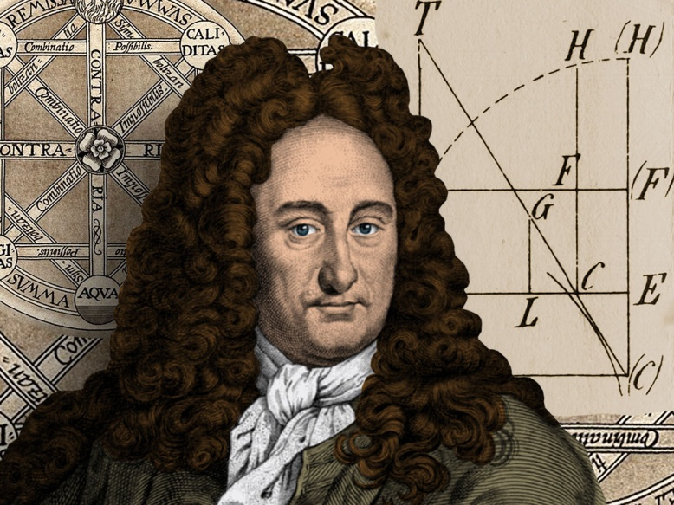
Lógica – Uso no cotidiano
Gottfried Leibniz foi um dos grandes pensadores que contribuíram para a criação do algoritmo. Era um matemático alemão de meados dos anos 1700.
Ele pensou em máquinas que pudessem realizar cálculos complexos a partir de instruções pré-escritas em linguagens simbólicas.

Slide 9
Lógica – Uso no cotidiano
Um algoritmo nada mais é do que uma lista de instruções para a resolução de um problema específico.
Essas instruções devem seguir uma ordem lógica, além de serem coerentes com o contexto do problema.
Atualmente, temos muitos tipos diferentes de algoritmos para diferentes aplicações. Contudo, trataremos principalmente dos três a seguir:
Descrição Narrativa;
Fluxograma;
Português Estruturado (Portugol);

Slide 10
Algoritmo – Descrição Narrativa
Na descrição narrativa é realizada a análise do problema, e a descrição da solução para o mesmo em linguagem natural;
Vantagem: Linguagem natural, de fácil utilização e compreensão;
Desvantagem: Pode gerar diferentes interpretações, pode apresentar ambiguidades, dificuldade de transformar em um programa de computador;
AT

Slide 11
Algoritmo – Descrição Narrativa
Exemplo de Descrição Narrativa - Algoritmo para tomar um copo de água:
Levantar-se e ir até a cozinha;
Abrir o armário e pegar um copo;
Colocar o copo na mesa;
Abrir a geladeira e pegar uma garrafa com água;
Abrir a garrafa e colocar a quantidade de água desejada no copo;
Fechar a garrafa e guardá-la na geladeira;
Tomar a água do copo;
AT

Slide 12
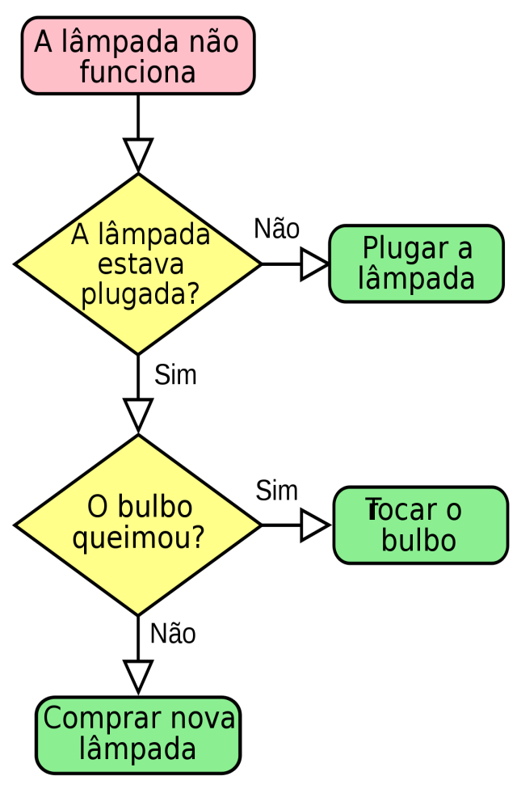
Algoritmo – Fluxograma
No caso do fluxograma, a análise do problema e sua respectiva solução são apresentados graficamente, através de símbolos pré-definidos.
Vantagem: Apresentação lúdica e compreensão mais fácil através de símbolos e estruturas gráficas;
Desvantagem: Simbologia é frequentemente insuficiente para representar problemas mais complexos;
AT

Slide 13
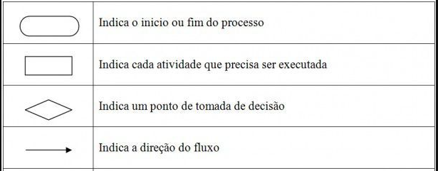
Algoritmo – Fluxograma
Alguns dos símbolos utilizáveis e suas respectivas funções no Fluxograma:

Slide 14
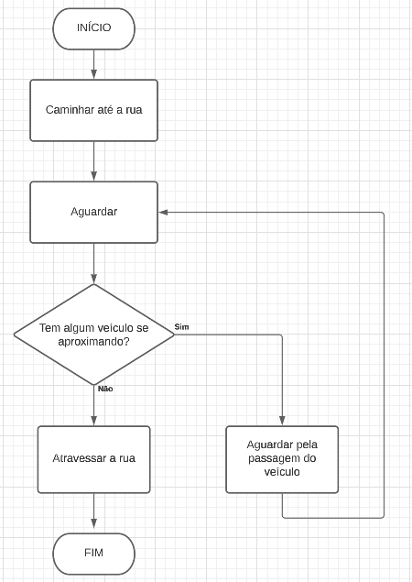
Algoritmo – Fluxograma
Exemplo de Fluxograma - Atravessar a rua

Slide 15
Algoritmo – Portugol
Também chamado de pseudocódigo, o Portugol é uma representação dos passos de resolução de um problema em formato de linguagem computacional;
É a primeira linguagem de programação de muitos programadores;
Vantagem: Transferir um código de Portugol para outra linguagem qualquer é fácil, basta conhecer a sintaxe;
Desvantagem: Difícil de utilizar em alguns contextos dada a sua natureza voltada pro meio educativo;

Slide 16
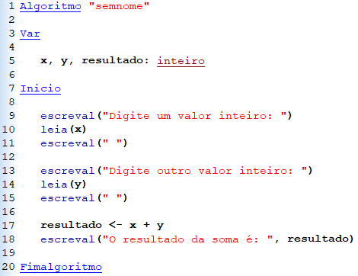
Algoritmo – Portugol
Exemplo de código Portugol - Realizar a soma entre dois valores inteiros:

Slide 17
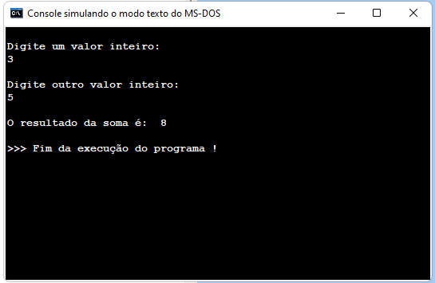
Algoritmo – Portugol
Exemplo de código Portugol - Realizar a soma entre dois valores inteiros (Execução):

Slide 18
Algoritmo – Métodos
Para a criação de algoritmos eficientes de qualquer tipo, algumas boas práticas são recomendáveis:
Compreender o problema em sua totalidade;
Definir os dados de entrada (Geralmente os dados de entrada são fornecidos pelo próprio enunciado do problema);
Definir o processamento, ou seja, os cálculos, transformações;
Definir os dados de saída, gerados após a etapa de processamento;
Construir o algoritmo utilizando os dados de entrada definidos anteriormente;
Testar o algoritmo através de simulações;

Slide 19


